Slide 1
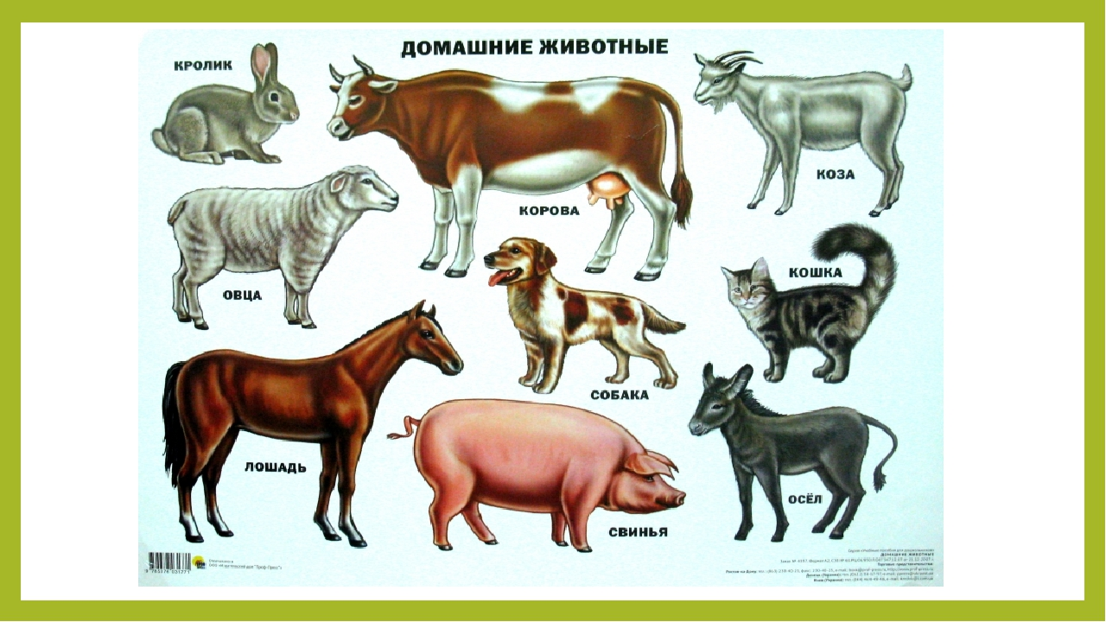
Домашние животные
Занятия для детей первой младшей группы
Власова Инна Александровна МБДОУ №5

Slide 2
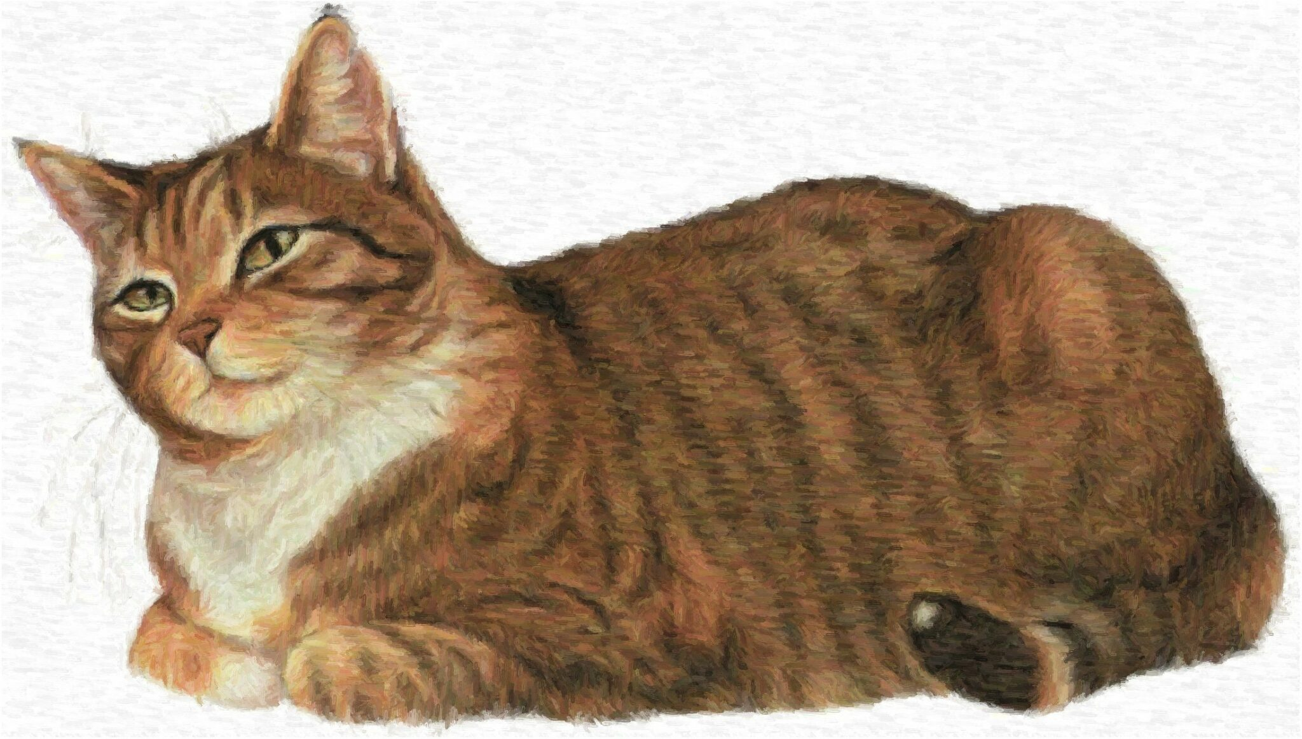
Это Кошка!
Кошечки у нас умеют
мурлыкать и мяукать!
У кого-то дома
живут кошки?

Slide 3
Это собака!
Собаки умеют гавкать и охранять дом!
У кого дома есть собака?

Slide 4
Это Корова!
Корова-это домашнее животное.
Она умеет мычать и давать молоко!
Может у кого-то дома живут коровы?

Slide 5
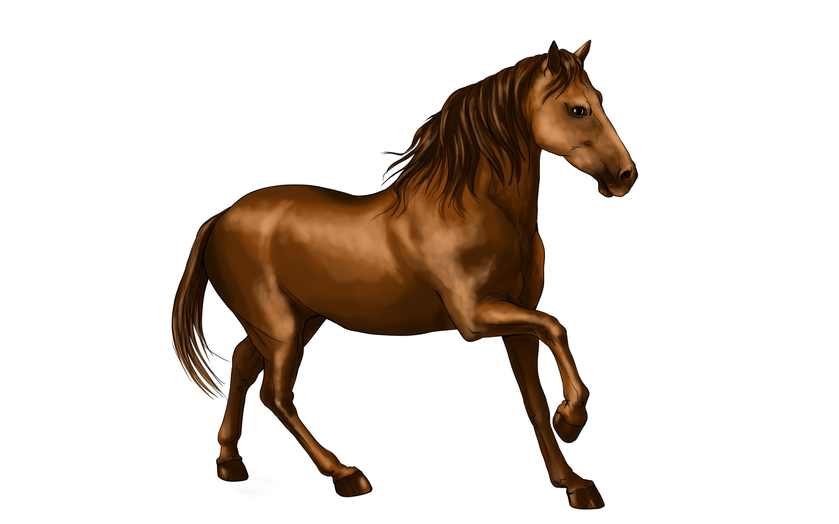
Это лошадь!
Ты куда спешишь лошадка?
У меня с ура зарядка!
Тороплюсь я в чисто поле.
Чтобы там побегать вволю!

Slide 7
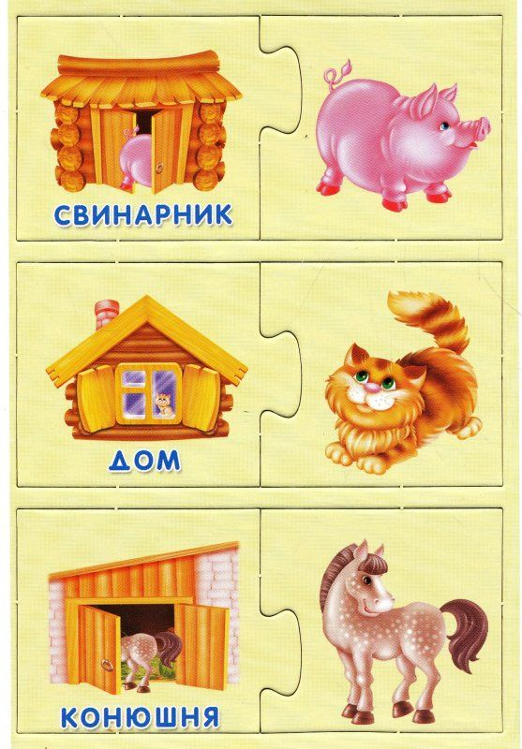
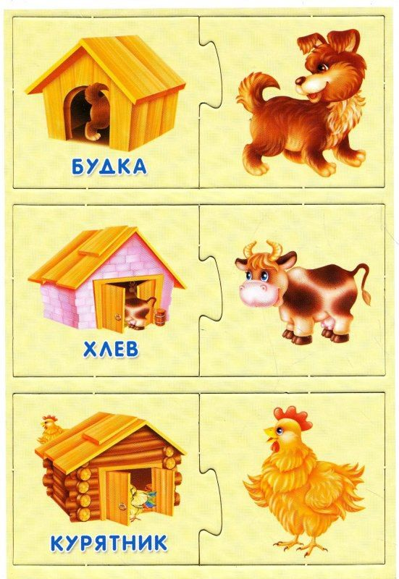
Где живут животные?

